Slide 1

计算动力学大作业
林子雄、郭嘉鑫、王婉婷
2022-06-01

Slide 2
主要内容
选题与分工
文献调研模块
程序改写模块
实际问题分析模块

Slide 3
1.选题与分工
文献调研模块：
1： 调研精细积分法的改进方案 ………………………………….
程序改写模块：
1： 增加三维实体单元：一种线性单元、一种高阶单元
增加C3D8和C3D20单元，计算位移…………………..........
应力磨平，Abaqus仿真验证，导出输入文件………………
2： 增加特征值求解的功能………………………………………..
3： 增加时间积分的功能
增加精细积分的代码(采用调研所得方法)…….....................
增加广义alpha、振型叠加、速度verlet法，代码合并….....
Abaqus仿真验证，导出KMQ和stapmat输入文件.………
4： 结果输出成后处理软件可以读取的形式(Tecplot)…………..
实际问题分析模块
1：选择生活或工程中一个较复杂结构，采用三维实体单元，
用STAP程序对其进行瞬态响应分析
（郭嘉鑫）
（林子雄）
（王婉婷）
（林子雄）
（郭嘉鑫）
（林子雄）
（王婉婷）
（王婉婷）
（林&郭&王）

Slide 4
2.文献调研：矩阵指数的精细积分算法
基于Taylor级数近似
基于Pade级数近似
对比优劣分析：
优：Pade级数逼近比Taylor级数逼近具有更好的精度；
劣：（1）Pade级数需要进行矩阵求逆，求逆计算带来数值上的不稳定;
（2）计算量远大于Taylor级数;
因此最终选择基于Taylor级数展开近似来求解矩阵指数，同时展开到4阶，N=20
Notes:
第二部分介绍文献调研的成果
首先是矩阵指数的精细积分算法；
目前已发展出基于泰勒级数的近似算法和基于Pade级数近似的算法；
虽然Pade级数在每个求解区间上比Taylor级数有更好的精度
但是Pade级数近似计算时需要进行矩阵求逆，会带来竖直上的不稳定，同时Pade级数的计算量也要远大于Taylor级数
根据文献中所述，对于实际工程问题，泰勒展开到4阶，N=20是非常保守的取法，完全可以保证精度，因此我们最终选择基于泰勒级数展开来求解矩阵指数。

Slide 5
2.文献调研：直接积分法数值求解Duhamel积分
Duhamel积分
线性函数近似的缺陷：
需要对矩阵求逆，数值不稳定，逆矩阵不存在；
大时间步长下精度低较低;
改进措施：对Duhamel积分项数值积分
梯形公式（代数精度为1）、Simpson公式（代数精度为3）、Newton-Cotes公式（代数精度为5）以及Gauss积分公式
Gauss积分公式理论上可以达到任意高的计算精度，只需要增加求积节点；
因此最终选择3节点Gauss积分公式（代数精度为5阶）
Notes:
第二是杜哈姆积分项的求解。经典的精细积分法采用在每个积分区间上对外载荷进行线性插值，精度低，同时需要对矩阵求逆，数值不稳定，有可能出现逆矩阵不存在的情况；
因此发展出了使用数值积分公式对杜哈姆积分项进行直接求解的方法
在目前已有的多种数值求积公式中，Gauss求积公式理论上可以达到任意高的计算精度，所以我们最终选择使用三节点的高斯积分公式进行求解，代数精度为5阶

Slide 6
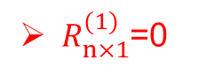
2.文献调研：利用非齐次项结构特性减少计算量
Duhamel积分
(1)
对载荷向量和矩阵指数进行分块：
$R_{n×1}^{(1)}$=0
(2)
把2n×2n阶矩阵与2n阶列向量的乘法降阶为2n×n阶矩阵和n阶列向量的乘法;
(1)式：2n×2n次乘法，(1)式：2n×n次乘法，计算量减半；
Notes:
虽然精细积分法有着精度高的优点，但是对于大规模的动力学求解问题，其迭代过程中的高维矩阵乘法需要花费极高的计算时间，因此需要对算法进行改进和提高
首先介绍利用非齐次项的结构特性来简化计算的方法，
杜哈姆积分项中会进行D=T*R的矩阵乘法运算，可以利用R向量的结构特性对乘法运算进行降维，从而减小计算量
增维后的R向量前n行全为0元，因此对T矩阵和R矩阵进行分块处理，就可以将2n×2n阶矩阵与2n阶列向量的乘法降阶为2n×n阶矩阵和n阶列向量的乘法，计算量减半
最为关键的是，这种算法是矩阵乘法的等价变形，并不损失精度

Slide 7
2.文献调研：利用非齐次项结构特性减少计算量
载荷向量R(t)有很多0元，第一个非零元出现在倒数第m行
(3)
(2)
在（2）式的基础上，2n×n次乘法进一步减小为2n×m次乘法;
极限情况为m=1,即最大能将矩阵与向量的乘法减小为矩阵和数字的乘法；
一个迭代步内的乘法计算量分析
m取值范围为[1,n]，最多节约60%
Notes:
在之前分块矩阵基础上更进一步分析发现，实际问题中并不是每个节点上都作用有载荷，所以载荷向量R（t）有很多零元，设R（t）的第一个非零元出现在倒数第m行，因此可以将T和R分成三块，R1和R2都为零元素，所以T*R的运算进一步从（2）式的2n×n次乘法减小为2n×m次乘法，极限情况为m=1即能最大能将矩阵与向量的乘法减小为矩阵与数字的乘法。
对一个迭代步内的乘法计算量进行分析发现，最多可以节省60%的计算时间。并且不损失精度

Slide 8
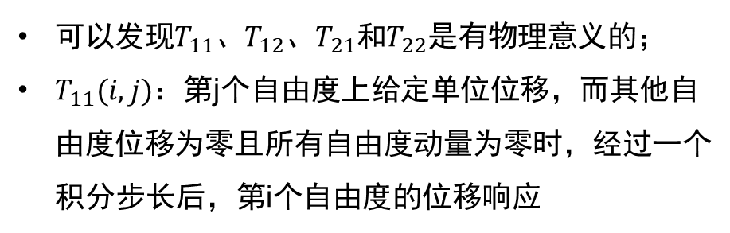
2.文献调研：利用矩阵指数的物理意义简化计算
考虑一种方程的表达形式
无外力时方程的解
可以发现$T_{11}$、$T_{12}$、$T_{21}$和$T_{22}$是有物理意义的；
$T_{11}(i,j)$：第j个自由度上给定单位位移，而其他自由度位移为零且所有自由度动量为零时，经过一个积分步长后，第i个自由度的位移响应
能量在离散结构中的传播速度是有限的，某个自由度上有扰动，在较小的时间内，必然只能传播到有限的自由度，所以T矩阵一定是稀疏矩阵
Notes:
精细积分法中占据主要时间的是矩阵指数的迭代求解，可以通过矩阵指数的物理意义对算法进行简化
首先考虑另一种方程的表达形式，观察无外力时的方程的解可以发现，矩阵指数的四块子矩阵是具有不同的物理意义的，反应的是扰动在结构中的传播
又由于能量在结构中的传播速度是有限的，因此在某个自由度上有扰动，在较小的时间内只能传播到有限的自由度，所以T矩阵一定是稀疏矩阵。

Slide 9
2.文献调研：利用矩阵指数的物理意义简化计算
实际T的迭代求解结果为满阵，是由于计算误差导致的，因此每迭代一步，就对计算结果误差进行清零，可以保持T矩阵的稀疏性，同时按照稀疏矩阵乘法运算有利于提高运算效率；
For(iter = 0;iter<N;iter++)
Ta矩阵稀疏化；
end
Notes:
但是实际计算中发现随着T的迭代求解，会被迅速填充为满矩阵，而且有很多非常小的元素，这是由于计算误差导致的，因此通过每步迭代后都对这些误差项进行清零，就可以保证T矩阵的稀疏性，再按照稀疏矩阵的乘法运算求解就能够大大提高运算效率。

Slide 10
3.程序改写：静力学
理论：三维实体单元
线性单元：C3D8
节点编号
形函数：
8
7
5
6
4
3
1
2
形函数：
高阶单元：C3D20
节点编号
角节点（i=1,2,3,4,5,6,7,8）：
8
15
7
16
典型的棱内节点：
5
13
14
20
6
19
节点(i=9,11,15,13)：
17
4
18
11
3
节点(i=10,12,16,14)：
12
10
1
9
2
节点(i=17,18,19,20)：
Notes:
接下来介绍三维实体单元
我们在程序中增加了两种单元，分别是三维线性单元C3D8和三维高阶单元C3D20
两种单元的节点编号和形函数如下

Slide 11
3.程序改写：静力学
理论：三维实体单元
单元节点位移（m个节点）
使用单元节点位移插值得到任一点的位移、应变和应力：
位移模式和坐标变换：
应变和应力：
应变矩阵：
Notes:
有限元的一个基本思想是通过单元节点位移插值得到其他值，
单元内任一点的位移通过形函数N插值得到，应变通过应变矩阵B插值得到，物理矩阵D乘应变即可得到应力
其中应变矩阵需要形函数对xyz坐标的导数，可以通过jacobi矩阵求得

Slide 12
3.程序改写：静力学
理论：三维实体单元
使用高斯积分计算单元刚度阵和质量阵：
单元刚度阵
单元质量阵
Notes:
Jacobi矩阵建立了xyz坐标系和自然坐标系之间地变换关系，可以显示地表达为自然坐标的函数
计算得到Jacobi矩阵后可以根据上页中的表达式求得应变矩阵B
进一步，使用高斯积分可以得到单元刚度阵和质量阵

Slide 13
3.程序改写：静力学
理论：应力磨平
高斯积分点应力
节点应力
高斯点应力外插至节点，上式矩阵左除，再对不同单元求出的节点应力求平均
对于C3D8单元全积分，8个高斯点外插8个角点应力
对于C3D20单元全积分，27个高斯点外插20个节点应力，
Notes:
在有限元计算结束后可以直接得到高斯积分点上的应力，如果想要获得节点上的应力则需要应力磨平
应力磨平的思想是使用形函数将节点上的应力插值到高斯积分点上，

Slide 14
3.程序改写：静力学
程序实现：
选择ABAQUS商业软件中的三维8节点（C3D8）和20节点（C3D20）等参元
对stapmat源代码进行扩展，适应三维实体单元的计算
子程序名称 | 子程序功能描述
ReadC3D8.m / ReadC3D20.m | 读取in文件，建立单元信息
C3D8Stiff.m / C3D20Stiff.m | 计算单元刚度阵和集中质量阵
C3D8NJB.m / C3D20NJB.m | 计算形函数、Jacobi矩阵、应变矩阵
C3D8Stress.m / C3D20Stress.m | 计算高斯积分点上的应力应变，应力磨平

Slide 15
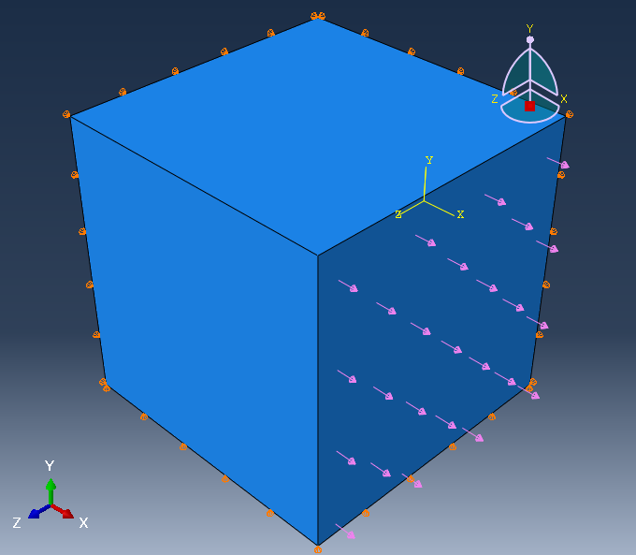
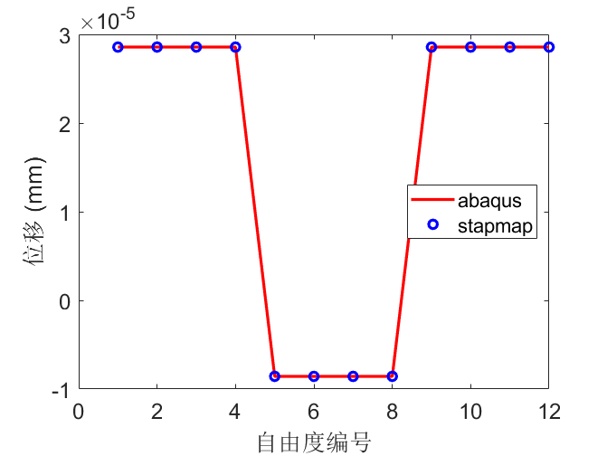
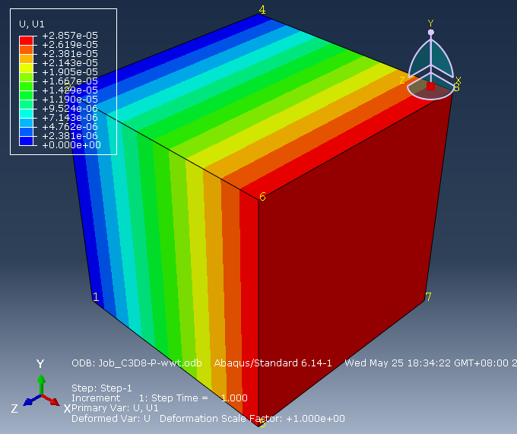
3.程序改写：静力学
算例验证1：C3D8胞元
约束：约束3个面对应的法向位移
载荷：均布载荷，单轴拉伸
6
在给定精度内，计算结果数值完全一致

Slide 16
3.程序改写：静力学
算例验证1：C3D8胞元
约束：约束3个面对应的法向位移
载荷：均布载荷，单轴拉伸
对比项 | Abaqus | Stapmat
U1 6 | 28.5714E-06 | 2.857143e-05
U2 6 | -8.57143E-06 | -8.571429e-06
U3 6 | -8.57143E-06 | -8.571429e-06
E11 6 | 14.2857E-06 | 1.428571e-05
S11 6 | 3.000000E+00 | 3.00000
E22 6 | -4.28571E-06 | -4.285714e-06
E33 6 | -4.28571E-06 | -4.285714e-06
E12 6 | -2.35539E-21 | -2.564541e-21
E13 6 | -18.7180E-21 | 1.596945e-21
E23 6 | 5.81881E-21 | -4.008579e-21
6

Slide 17
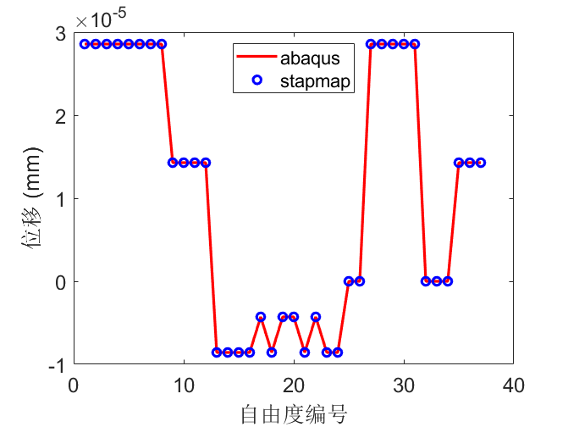
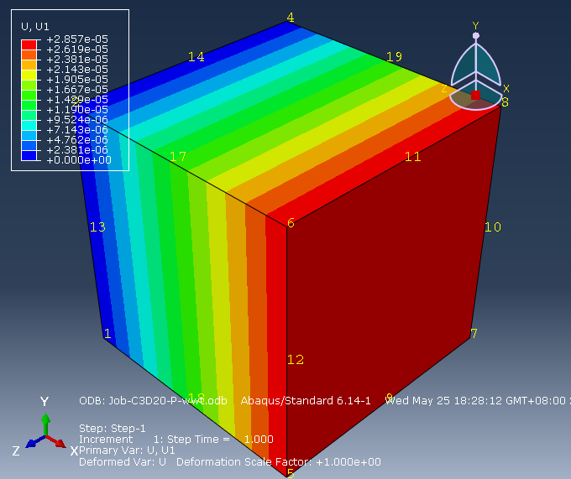
3.程序改写：静力学
算例验证2：C3D20胞元
约束：约束3个面对应的法向位移
载荷：均布载荷，单轴拉伸
6
在给定精度内，计算结果数值完全一致

Slide 18

3.程序改写：静力学
算例验证2：C3D20胞元
约束：约束3个面对应的法向位移
载荷：均布载荷，单轴拉伸
对比项 | Abaqus | Stapmat
U1 6 | 28.5714E-06 | 2.857143e-05
U2 6 | -8.57143E-06 | -8.571429e-06
U3 6 | -8.57143E-06 | -8.571429e-06
E11 6 | 14.2857E-06 | 1.428571e-05
S11 6 | 3.000000E+00 | 3.00000
E22 6 | -4.28571E-06 | -4.285714e-06
E33 6 | -4.28571E-06 | -4.285714e-06
E12 6 | -66.8887E-21 | 8.173628e-22
E13 6 | -109.526E-21 | 2.560977e-21
E23 6 | 15.4482E-21 | -1.317754e-20
6

Slide 19
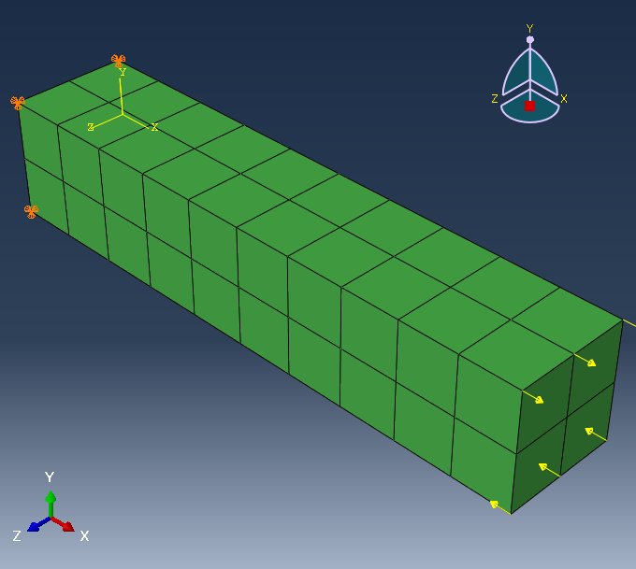
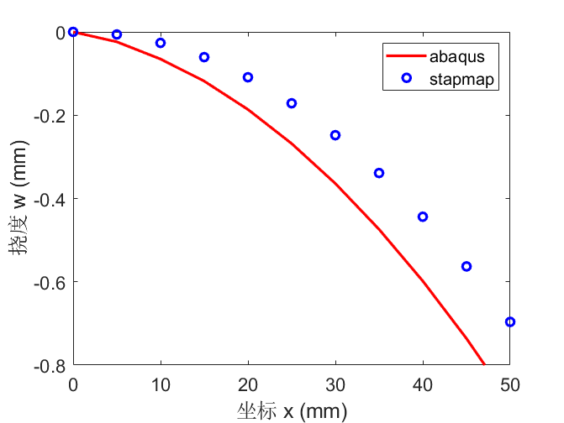
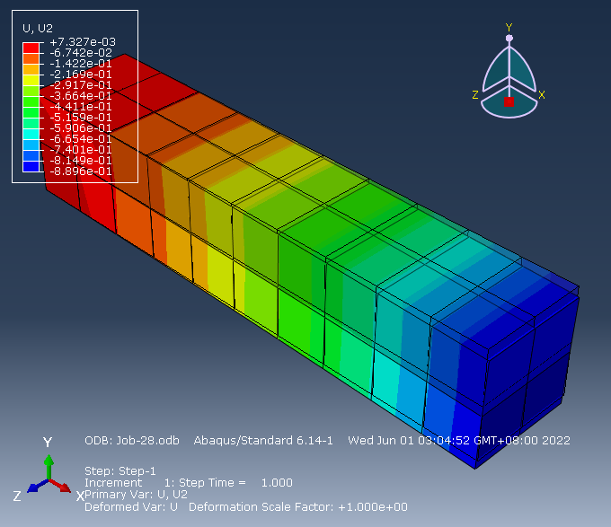
3.程序改写：静力学
算例验证3：C3D8悬臂梁 40个单元
约束：约束端部面的三个平移自由度
载荷：纯弯矩，转化为节点上的力
stapmat的挠度偏小，因为剪切锁死
Notes:
Stapmat计算出的挠度偏小

Slide 20
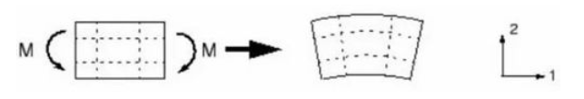
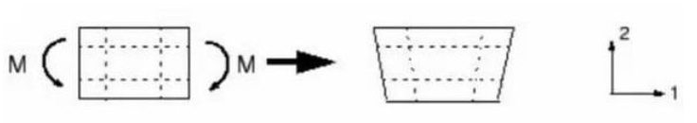
3.程序改写：静力学
C3D8线性单元剪切锁死
在纯弯曲状态下，线性单元全积分会出现剪切现象，从而增加了刚度
高阶单元
线性单元
解决方法：减缩积分；加密网格；使用高阶单元
Notes:
Stapmat计算出的挠度偏小

Slide 21
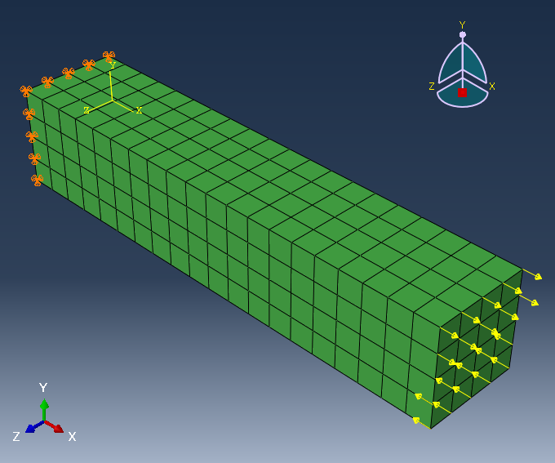
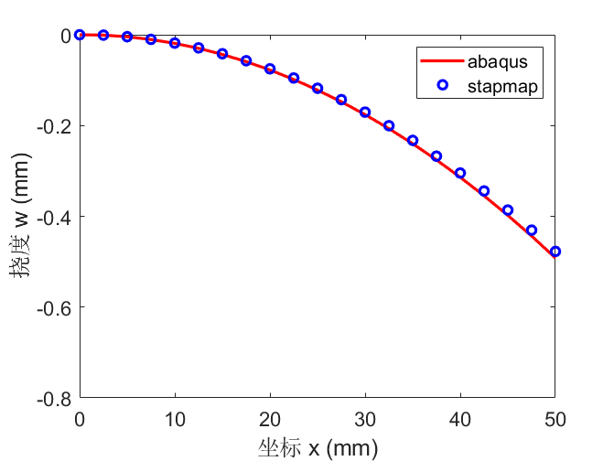
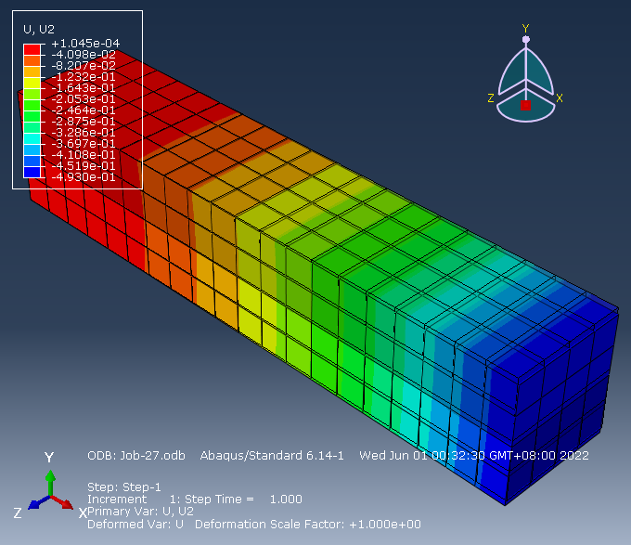
3.程序改写：静力学
算例验证4：C3D8悬臂梁 320个单元
约束：约束端部面的三个平移自由度
载荷：纯弯矩，转化为节点上的力

Slide 22
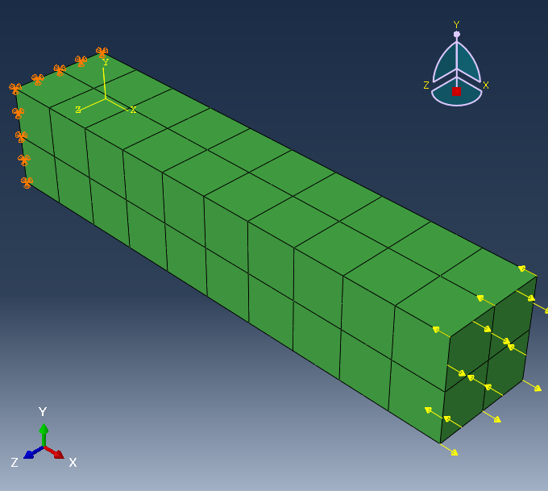
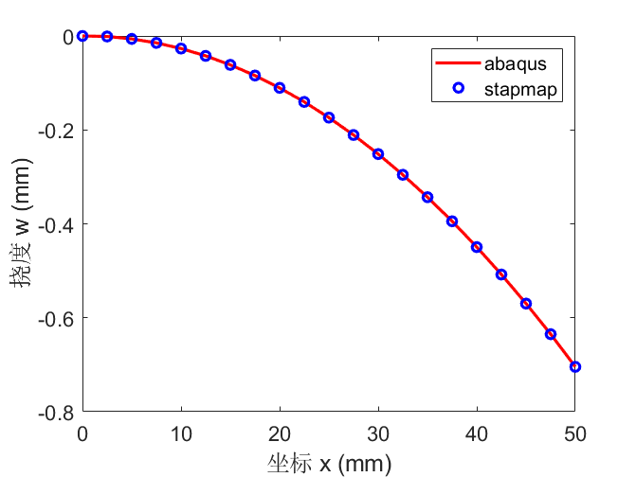
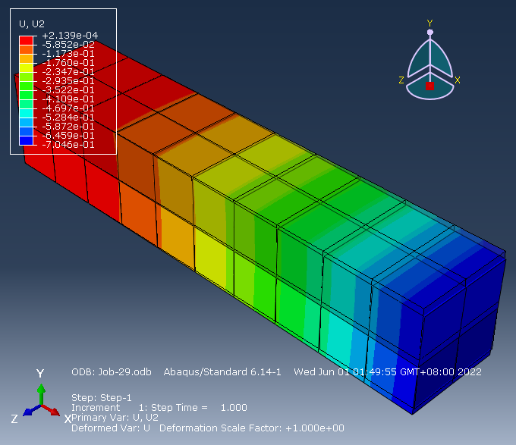
3.程序改写：静力学
算例验证5：C3D20悬臂梁 40个单元
约束：约束端部面的三个平移自由度
载荷：纯弯矩，转化为节点上的力

Slide 23
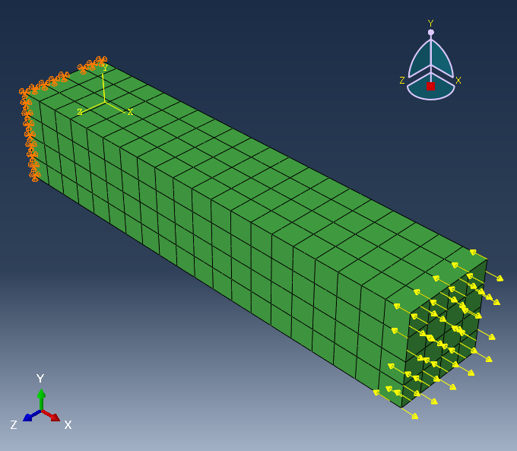
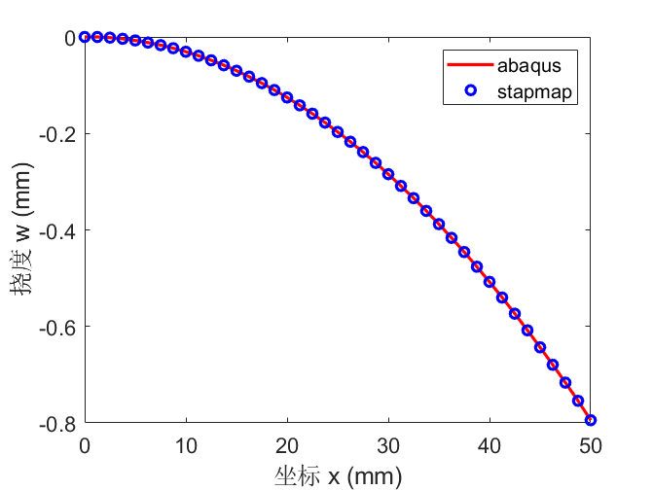
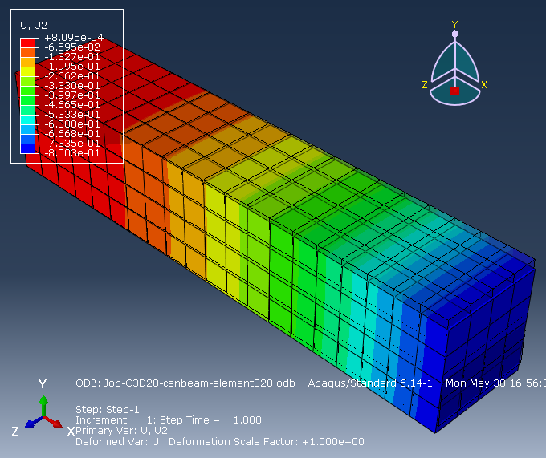
3.程序改写：静力学
算例验证6：C3D20悬臂梁 320个单元
约束：约束端部面的三个平移自由度
载荷：纯弯矩，转化为节点上的力
在给定精度内，计算结果数值完全一致

Slide 24
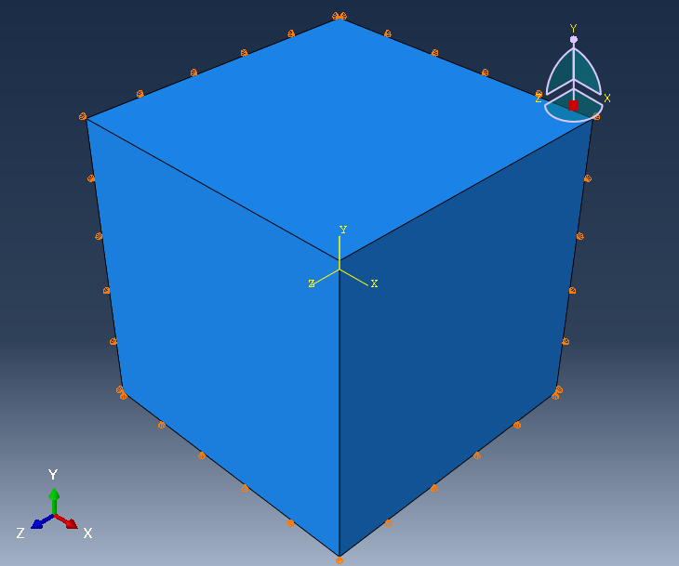
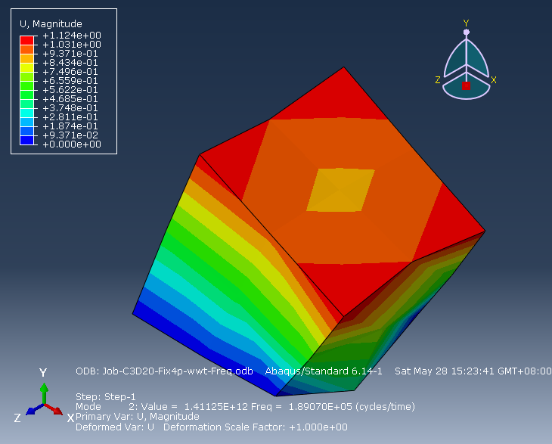
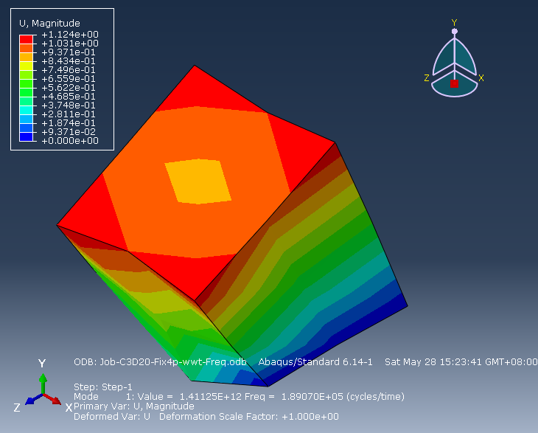
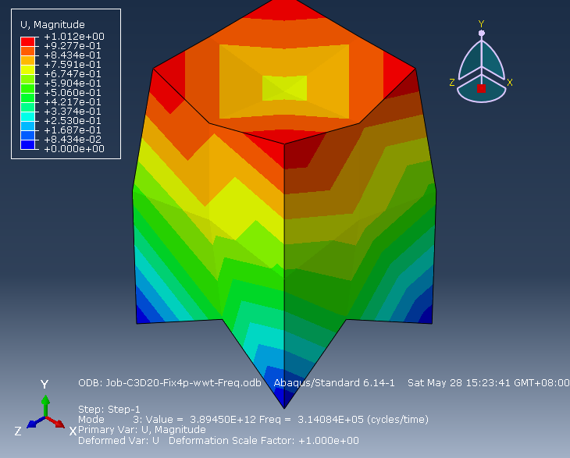
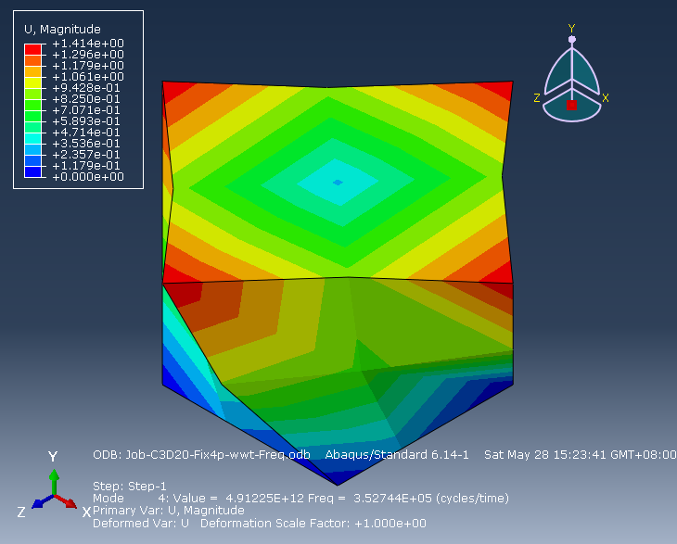
3.程序改写：特征值
求解方法：带正交化的逆迭代法
算例验证:C3D20胞元 约束三个面的法向位移
使用集中质量阵之后的结果
对比项[Hz] | Abaqus | Stapmat
Freq1 | 5.73507e+05 | 5.735151e+05
Freq2 | 5.73507e+05 | 5.735152e+05
Freq3 | 5.78180e+05 | 5.781631e+05
Freq4 | 7.16340e+05 | 7.163402e+05
Freq5 | 7.16340e+05 | 7.163404e+05
Freq6 | 9.17184e+05 | 9.171836e+05
注：协调质量阵比abaqus导出的质量阵小

Slide 25
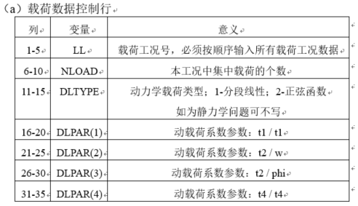
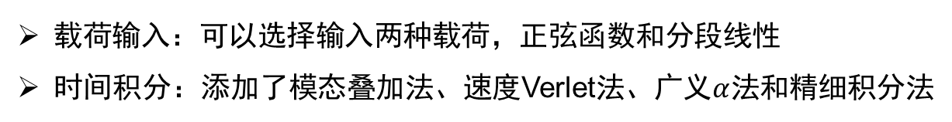
3.程序改写：动力学基本求解模块
载荷输入：可以选择输入两种载荷，正弦函数和分段线性
时间积分：添加了模态叠加法、速度Verlet法、广义$α$法和精细积分法

Slide 26
3.程序改写：动力学基本求解模块
基于Talyor级数近似的矩阵指数精细积分求解
N=20,q=4
伪代码
For(iter = 0;iter<N;iter++)
end
矩阵指数求解封装为函数：[T] = MatrixIndex(H,dert_t,N)，供求解Duhamel积分使用
3节点Gauss求积公式求解Duhamel积分
Duhamel积分求解封装为函数：[result] = integralGass(tk,tk1,H)
Notes:
对于动力学求解程序部分，首先介绍动力学基本求解模块的内容
矩阵指数通过taylor级数近似进行求解，取N=20,Q=4，矩阵指数求解封装为函数，供后续求解杜哈姆积分使用
杜哈姆积分则是通过三节点的Gauss求积公式计算，也同样封装为函数

Slide 27
3.程序改写：算法提速模块
利用非齐次项结构特点减少计算量
通过函数find_unzero(R)返回载荷向量R的第一个非零元行号：flag = find_unzero(R) ；
只计算降阶的矩阵指数T(: ,flag : 2*n)和降阶载荷向量R(flag : 2*n,:)的乘积
T * R = T(: ,flag : 2*n) * R(flag : 2*n,:)
伪代码
For(iter = 1;iter<=3;iter++)
flag = find_unzero(R(t));
result = result + T(: ,flag : 2*n) * R(flag : 2*n,:);
end
Notes:
第二部分，对于算法提速模块
首先是利用非齐次项的结构特性减小计算量，通过一个函数返回载荷矩阵R的第一个非零元的行号，这样就可以把完全的矩阵向量乘积降阶为部分子块的乘积‘
伪代码如下所示’

Slide 28
3.程序改写：算法提速模块
利用T为稀疏矩阵减小计算量
（1）由于H为稀疏矩阵，将H按照稀疏矩阵存储；
（2）计算
（3）将Ta矩阵稀疏化
（4）执行如下语句，即
for iter =1：N
Ta = Ta*（Ta+2*I）；
将Ta稀疏化；
end
（5）Ta = Ta+I;
为了提高计算效率，必须使用稀疏矩阵的专用乘法算法；
由于Ta各部分的物理意义不同，因此稀疏化需要分块进行；
Notes:
第二，是通过保证T矩阵的稀疏性和系数矩阵乘法来提高计算效率，其基本的算法步骤如ppt所示
核心在于每进行一次矩阵乘法就对Ta进行稀疏化处理，使得计算误差归零，从而可以利用稀疏矩阵的乘法大大提高运算速度；

Slide 29
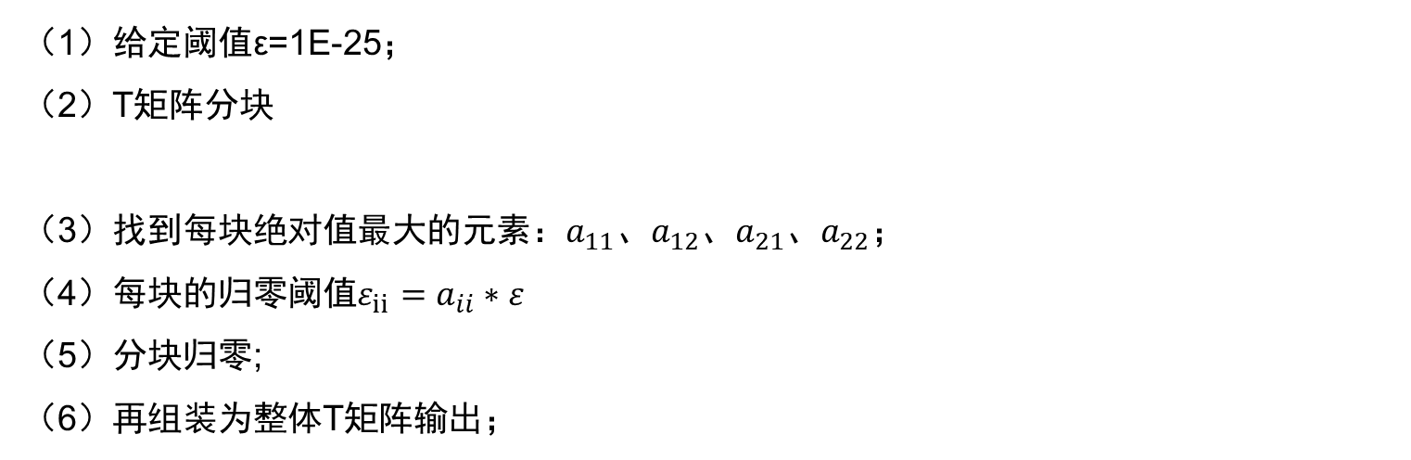
3.程序改写：算法提速模块
T矩阵稀疏算法
T矩阵的迭代计算中，将小于阈值的元素判定为计算误差，进行归零操作；
T各块物理意义不同，需要分块进行；
（1）给定阈值ε=1E-25；
（2）T矩阵分块
（3）找到每块绝对值最大的元素：$a_{11}、a_{12}{、a}_{21}、a_{22}；$
（4）每块的归零阈值$ε_{ii}=a_{ii}∗ε$
（5）分块归零;
（6）再组装为整体T矩阵输出；
Notes:
具体介绍一下误差的判定和清零方法
误差的判定标准为给定一个阈值，如果矩阵元素的绝对值小于这个阈值，则认为是计算误差，进行清零操作
由于之前分析，T矩阵四块的物理意义不同，因此需要对T进行分块归零，每一块的阈值为绝对值最大的元素乘以ε，ε=1E-25，然后再组装为整体T矩阵输出

Slide 30
3.程序改写：矩阵乘法算法的动态选择
在求解过程中我们发现：
当矩阵的填充率超过1%后，稀疏矩阵的专用乘法算法优势快速丧失，甚至计算时间超过了满矩阵乘法算法；
在T的迭代过程中，由于扰动的传播，T矩阵填充率上升是必然的趋势；
T矩阵的填充率跟具体问题有关，不同问题填充率的变化范围可能很大；
根据矩阵稀疏程度来动态选择乘法算法的程序
for iter =1：N
if(Ta的填充率<1%）
使用稀疏矩阵乘法计算Ta = Ta*（Ta+2*I）；
else
使用满矩阵乘法计算Ta = Ta*（Ta+2*I）；
同时之后的迭代计算全部使用满矩阵算法；
end
将Ta稀疏化；
end
Notes:
在矩阵求解过程中我们发现，当矩阵的填充率超过1%后，稀疏矩阵的专用乘法算法优势快速丧失，计算时间甚至超过了满矩阵乘法算法，
因此编写根据矩阵稀疏程度来动态选择乘法算法的程序
当矩阵填充率小于1%时使用稀疏矩阵乘法算法
当矩阵填充率超过1%后，以后的矩阵乘法全部使用满矩阵算法。

Slide 31
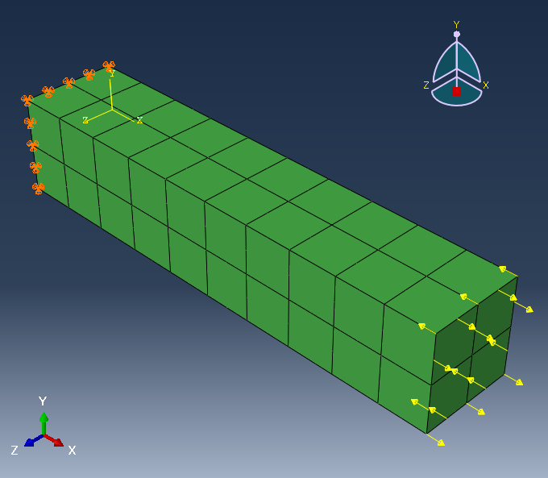
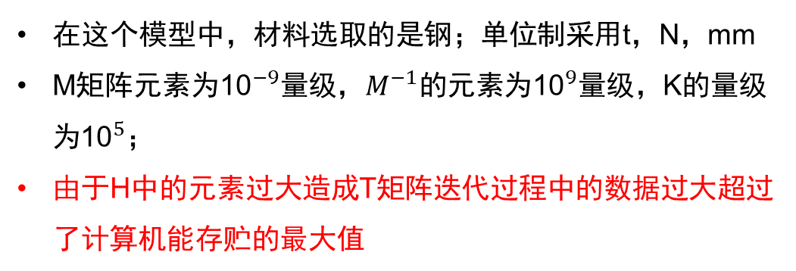
3.程序改写：程序编写过程中的问题研究
在求解过程中遇到问题：
T矩阵迭代求解过程中出现数据越界，结果全为NaN的情况；
原因分析：
Hamilton体系下的动力学方程：
算例: 悬臂梁受纯弯载荷 40个C3D8单元
在这个模型中，材料选取的是钢；单位制采用t，N，mm
M矩阵元素为${\text{10}}^{−9}量级$，$M^{−1}的$元素为${\text{10}}^{9}$量级，K的量级为${\text{10}}^{5}$；
由于H中的元素过大造成T矩阵迭代过程中的数据过大超过了计算机能存贮的最大值
Notes:
下面跟大家分享一下程序求解过程中遇到的问题以及相关的原因分析
T矩阵在迭代求解过程中出现了数据越界，结果全为NaN的情况
以下图的悬臂梁算例为例进行原因分析，
在这个模型中，材料选取的是钢；单位制采用t，N，mm
M矩阵元素为${\text{10}}^{−9}量级$，$M^{−1}的$元素为${\text{10}}^{9}$量级，K的量级为${\text{10}}^{5}$；
H中元素最大达到了${\text{10}}^{9}$量级，由于H中的元素过大造成T矩阵迭代过程中的数据过大超过了计算机能存贮的最大值从而求解结果全为NaN

Slide 32
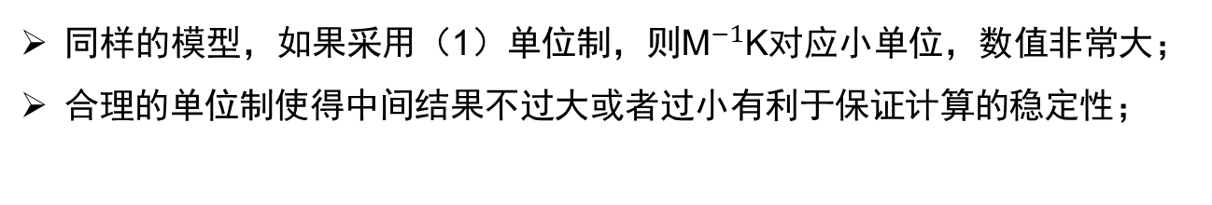
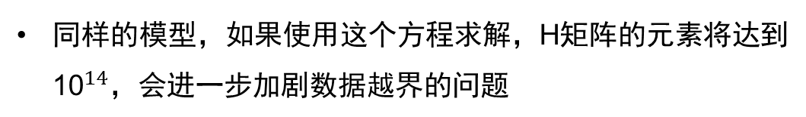
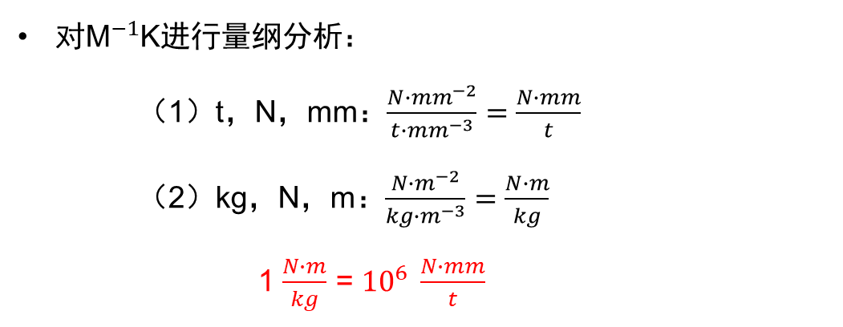
3.程序改写：程序编写过程中的问题研究
进一步原因分析：
考虑另一种状态方程的写法：
算例: 悬臂梁受纯弯载荷 40个C3D8单元
同样的模型，如果使用这个方程求解，H矩阵的元素将达到${\text{10}}^{14}$，会进一步加剧数据越界的问题
对${\text{M}}^{−1}$K进行量纲分析：
（1）t，N，mm：$\frac{N∙{mm}^{−2}}{t∙{mm}^{−3}}=\frac{N∙mm}{t}$
（2）kg，N，m：$\frac{N∙m^{−2}}{kg∙m^{−3}}=\frac{N∙m}{kg}$
1 $\frac{N∙m}{kg}$ = ${10}^{6} \frac{N∙mm}{t}$
同样的模型，如果采用（1）单位制，则${\text{M}}^{−1}$K对应小单位，数值非常大；
合理的单位制使得中间结果不过大或者过小有利于保证计算的稳定性；
Notes:
为了进一步分析出现这个问题的原因，我们考虑方程的另一种写法，如果使用这个方程求解，H矩阵元素将达到${\text{10}}^{14}$量级，会进一步加剧数据越界的问题
进一步对M逆乘K矩阵的量纲分析发现，如果采用t,N,mm单位制，则K/M的量纲为$\frac{N∙mm}{t}$，是小单位，如果采用国际单位制kg，N，m，则数值就能减小很多，
因此以上分析说明
合理的单位制使得中间结果不过大或者过小有利于保证计算的稳定性；
K/M实际上反映的是结构的频率信息，如果基频过大也不利于数值求解；

Slide 33
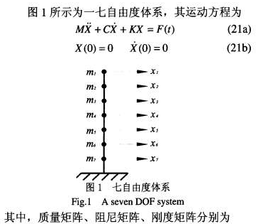
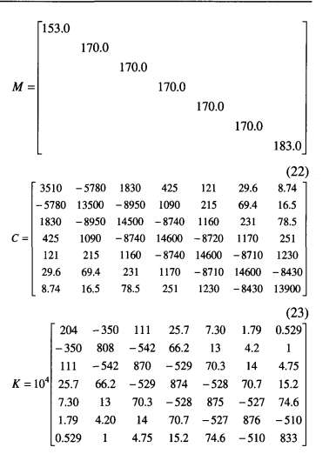
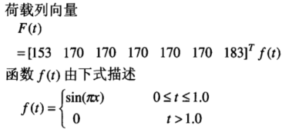
3.程序改写：动力学
算例验证1: 7自由度系统（选自文献）
七自由度体系在动力载荷作用下的顶层位移反应
时间/s | 0.2 | 0.6 | 1.0 | 最大相对误差
精确解 | 0.004269 | 0.011925 | 0.002571 | 0
精细积分 | 0.004270 | 0.011920 | 0.002572 | 0.042%

Slide 34
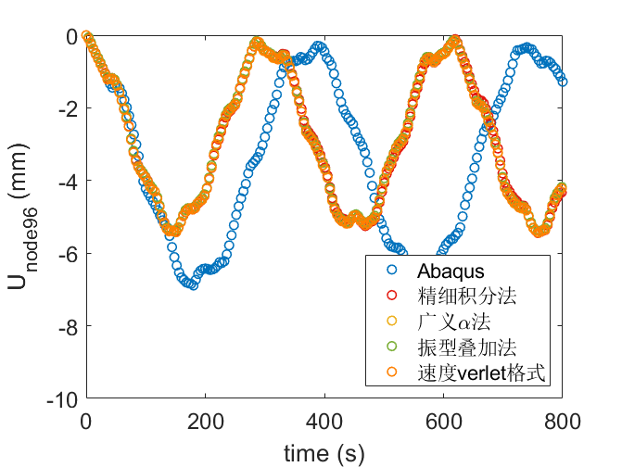
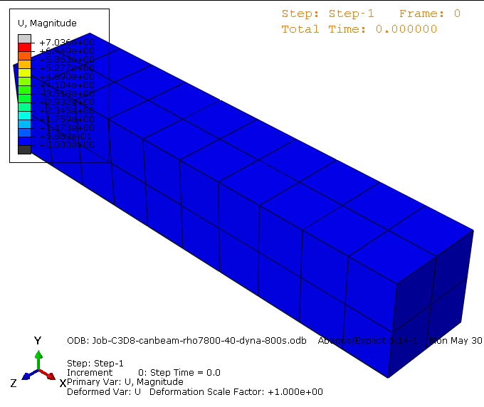
3.程序改写：动力学
算例验证2: 悬臂梁受纯弯载荷 40个C3D8单元
96

Slide 35
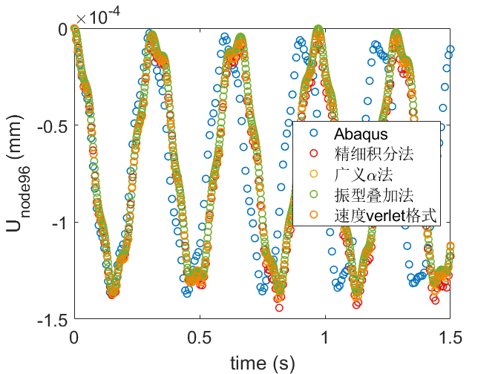

3.程序改写：动力学
算例验证3: 悬臂梁受纯弯载荷 40个C3D20单元
96

Slide 36
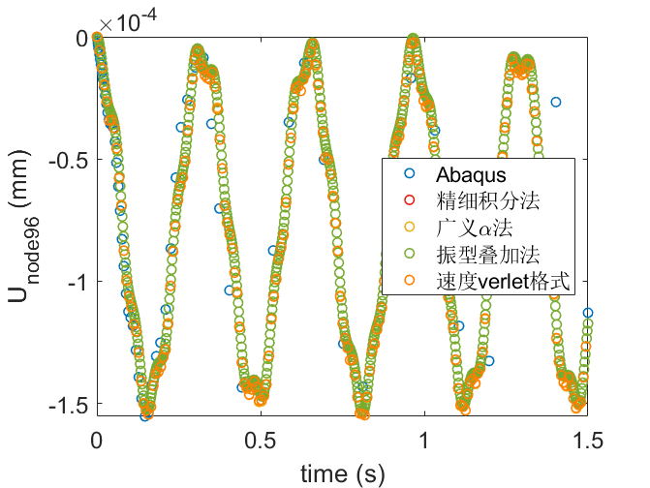
3.程序改写：动力学
算例验证5: 悬臂梁受纯弯载荷 320个C3D20单元
96

Slide 37
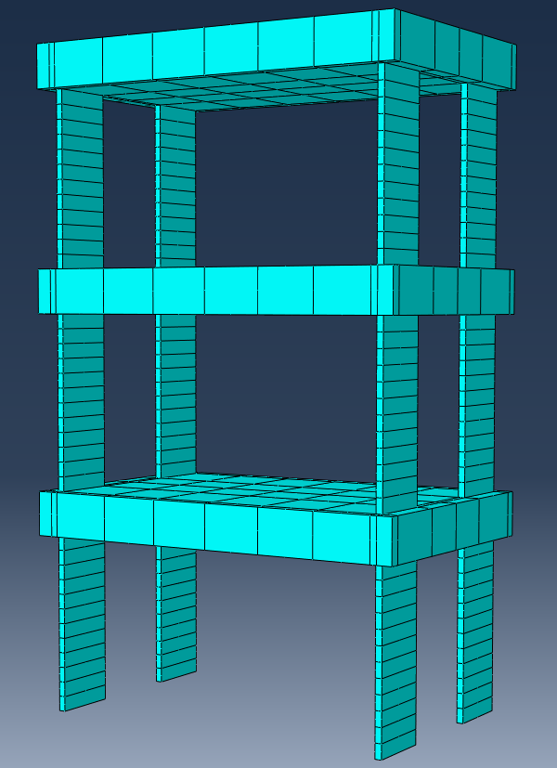
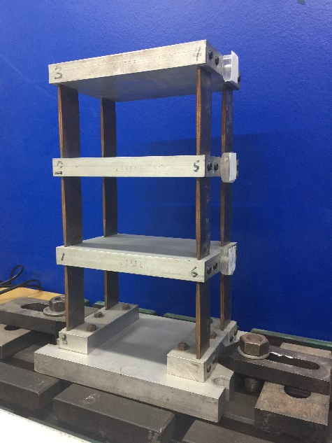
4.实际问题分析:模型介绍
单元类型 C3D20 单元数 315 节点数 3065
主要在钢片轴向加密网格

Slide 38
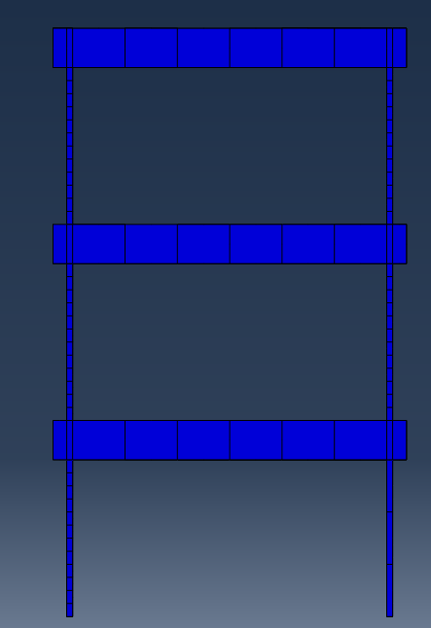
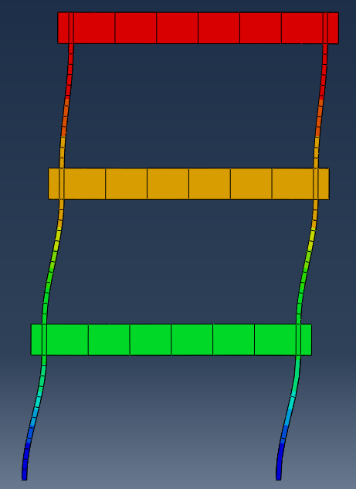
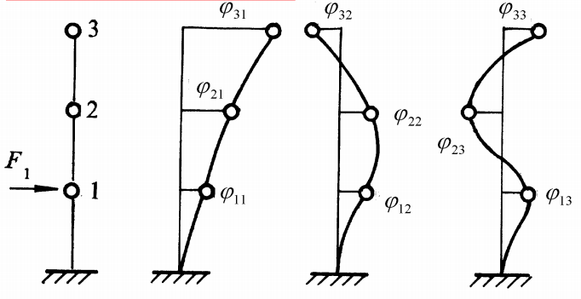
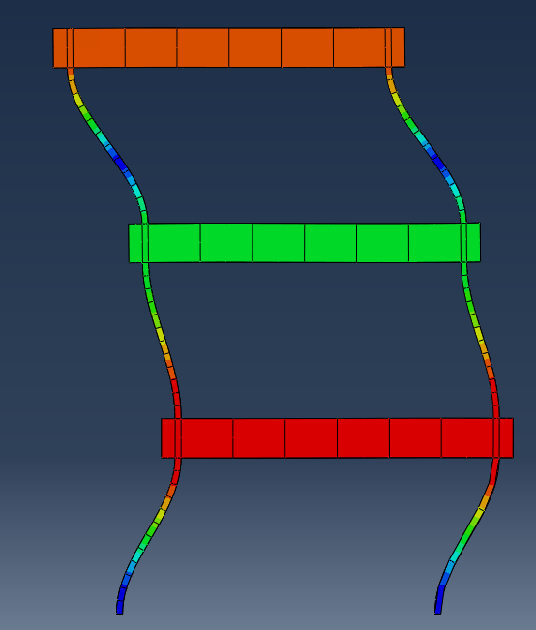
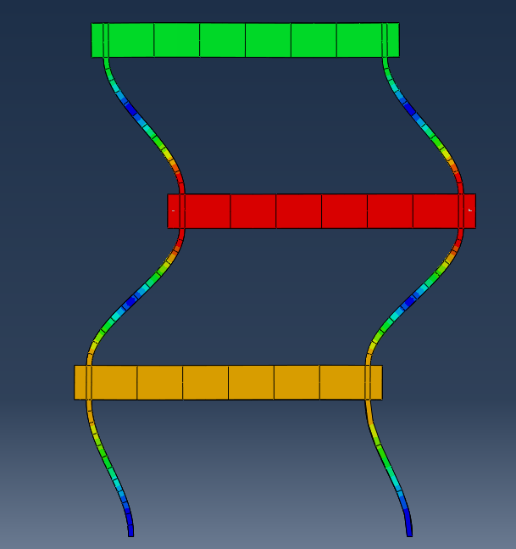



4.实际问题分析:模态分析
$$72.87Hz$$
原始构型
第一阶模态
$$205.36Hz$$
$$298.79Hz$$
第二阶模态
第三阶模态

Slide 39
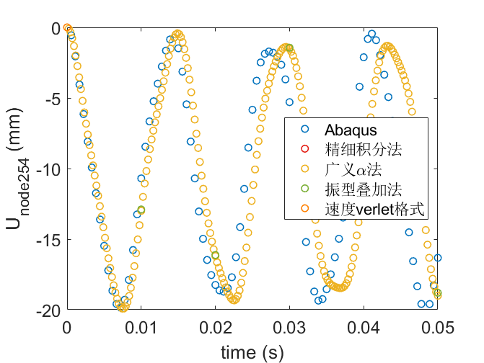
4.实际问题分析:动力学分析
254
$$72.87Hz$$
恒定载荷
$$205.36Hz$$

Slide 40
4.实际问题分析:动力学分析
254
$$72.87Hz$$
正弦载荷
频率100Hz

